Slide 1
Системный Анализ
Поведение систем. Архетипы
Алексей Рыхальский
2017

Slide 2
1. Усиливающий цикл обратной связи.
Усиление и подкрепление. Подкрепляющие процессы приводят к “супер результатам” или “полному поражению”.
4 задержки:
Событие - восприятие
Восприятие - анализ
Анализ - корректирующее действие
Корректирующее действие - событие
Экспоненциальный рост!
Решение
Культивация идеи медленного роста
Действия на основе анализа структуры системы а не “по современным трендам”

Slide 3
2. Балансирующий цикл обратной связи.
Коррекция. Мы пытаемся выровнять систему и сделать это выравнивание плавным и незаметным.
Проблемы не достижения целей:
мы прекращаем инвестирование, когда нам кажется что проблема решена
мы не знаем/не понимаем сколько должно пройти времени и прекращаем финансирование
несоответствие целей
Решение
понимать, что даже при достижении результата, необходимо время для “фиксации” результата
принимать во внимание время, необходимое для достижения результата
обеспечивать доступность “видения” целей между всеми участниками.

Slide 4
3. Действия приводяжие к обратному эффекту.
Непреднамеренные результаты. Длительный негативный эффект превышает краткосрочный положительный эффект
Решение
не попадать в данную ситуацию
вопрошать к мудрости и анализу структуры системы для нахождения альтернативных путей воздействия на систему

Slide 5
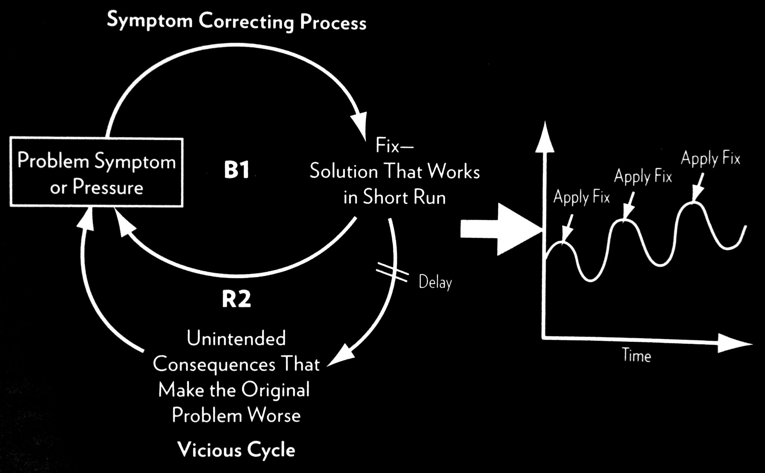

Slide 6
3.1. Сопротивление внешнему влиянию
Когда различные участники системы пытаются изменить значение запаса каждый в своем направлении, результатом может быть сопротивление внешнему влиянию. Любые действия участников, особенно те, которые окажутся эффективными, приведут лишь к тому, что запас изменится в сторону от целей других участников системы, что породит дополнительное сопротивление. Результат не нравится никому, но все прилагают усилия к тому, чтобы его сохранить.
Решение
Снять давление. Собрать всех участников и перенаправить их силы с взаимного противостояния на достижение целей каждого путем, приемлемым для всех сторон. Или поставить более важную цель, которая стала бы общей для всех.

Slide 7
4. Поддерживающие средства, зависимости и мании
Зависимость, привыкание, пагубное пристрастие возникают тогда, когда применяемое средство позволяет уменьшить или замаскировать симптом, но ничего не делает для реального решения проблемы.
Если поддерживающее средство приводит к ослаблению собственной способности системы регулировать свое состояние, тогда начинает действовать разрушительная усиливающая петля обратной связи — маниакальный цикл.
Система истощается, поддерживающее средство нужно во все большем и большем количестве. Система становится еще более зависимой от этого средства и все меньше и меньше способна самостоятельно поддерживать желаемое состояние.

Slide 8
Решение
Лучший способ вырваться из этой ловушки — не попадать в нее.
Остерегайтесь средств, облегчающих симптомы или заглушающих сигналы неблагополучия!
Не прибегайте к мерам, которые на самом деле не решают проблему.
Думайте не о краткосрочном облегчении, а об изменении структуры в долговременной перспективе.
Думайте о мотивации применяемых решений.

Slide 9
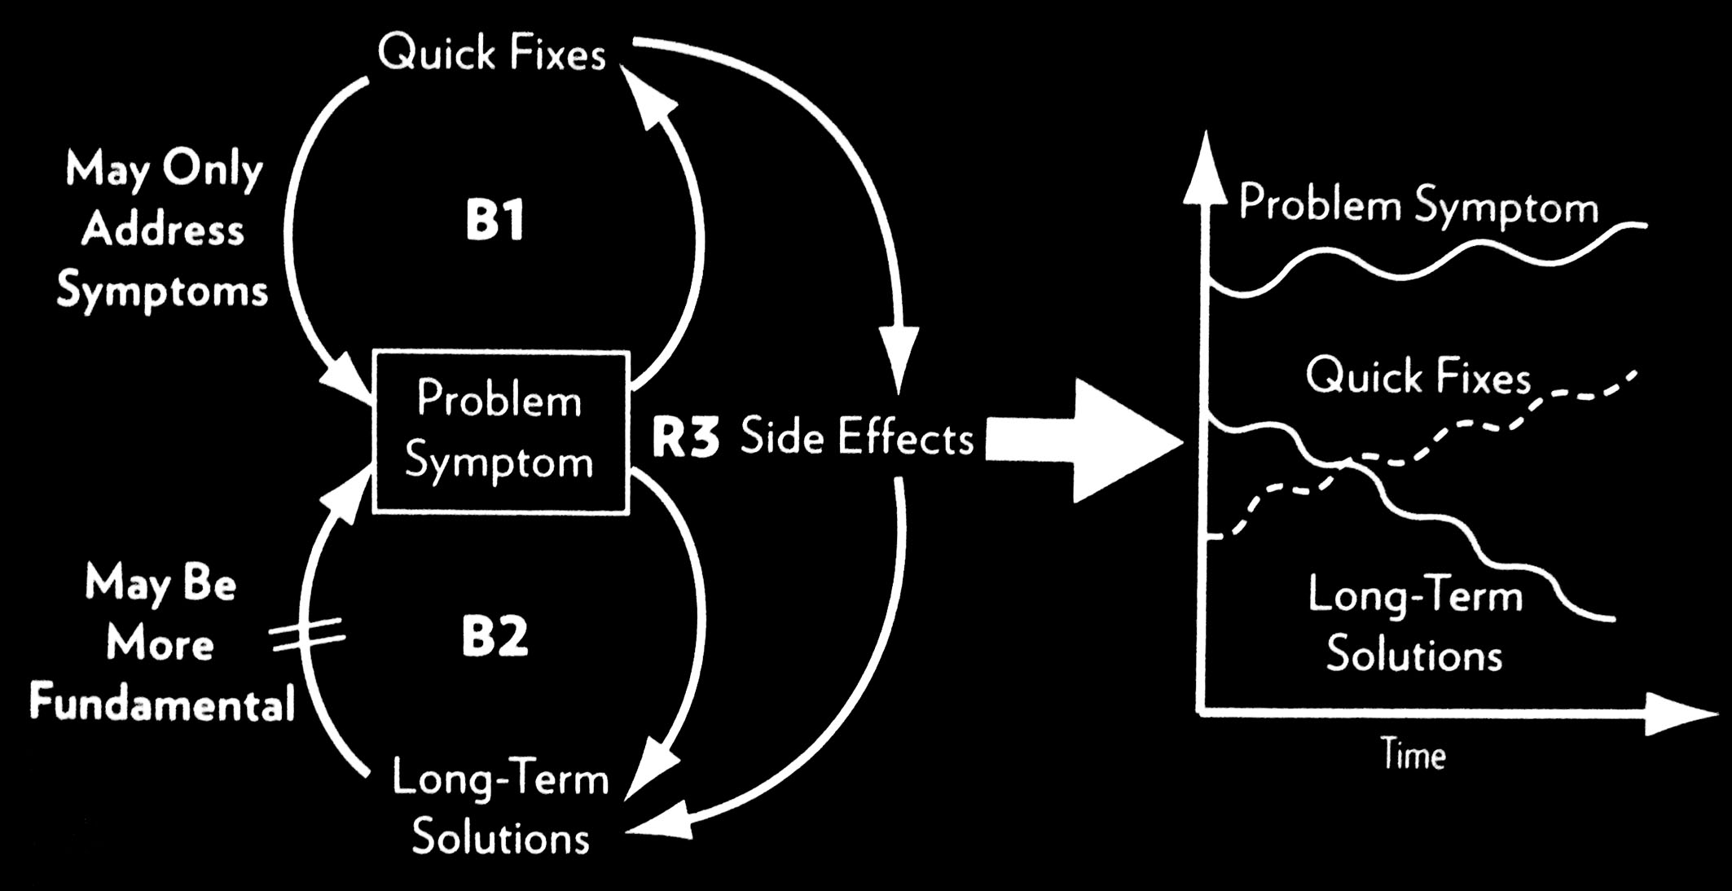

Slide 10
5. Пределы роста
Неожиданные границы, ограничивающие механизмы роста.
Ничего не может расти вечно.
Решение
убрать границы скорее всего нельзя.
нужно смягчить их влияние на систему.
нужно анализировать систему и “ожидать и быть готовым” к границам и их воздействиям.

Slide 11
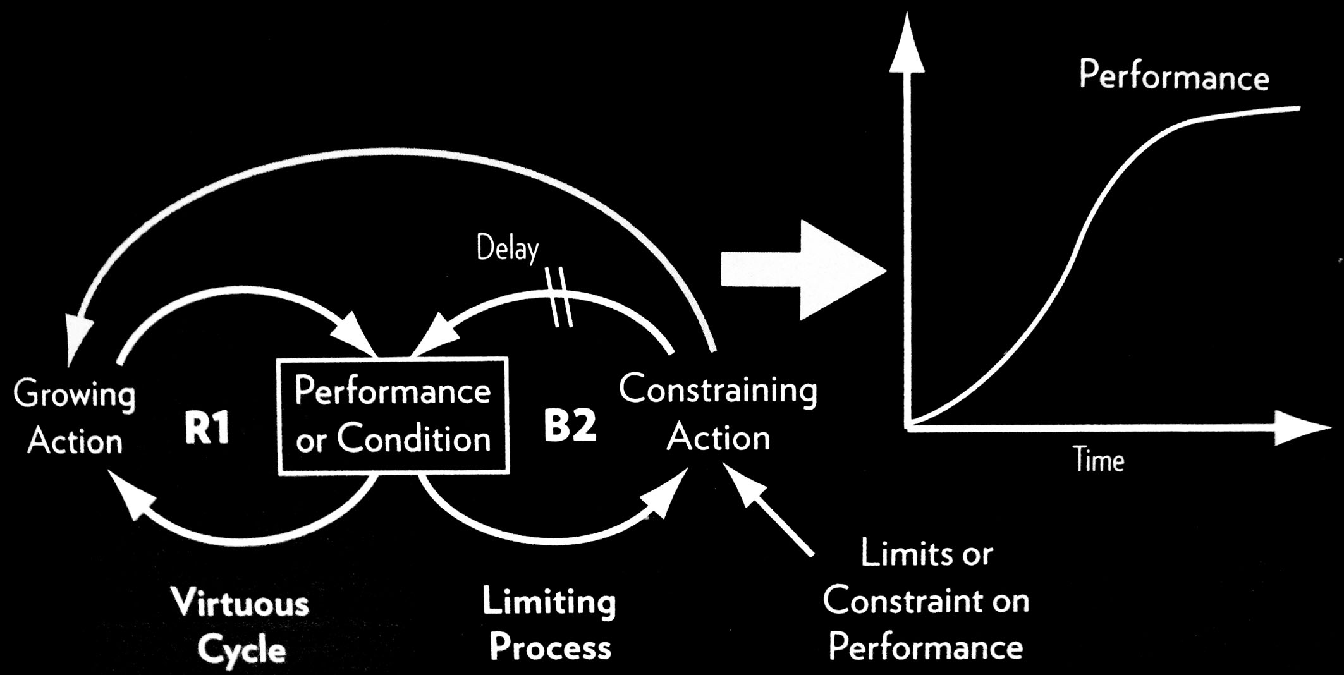

Slide 12
5.1. Рост/недофинансирование
Ограничения, созданные самими участниками системы.
Стимулирование роста и одновременно недостаточное инвестирование в способность расти.
Решение
принимать во внимание то, что “рост” - это не изменение одной цифры в большую сторону, “рост” - это рост всех составляющих системы возможно на разные величины.

Slide 13
6. Успех к успеху
Если награда победителей в соревновании состоит в том, что они смогут выигрывать еще и еще, возникает усиливающий цикл обратной связи. Если ему не препятствовать, то рано или поздно победитель получит все, а проигравшие исчезнут.
Решение
Увеличить разнообразие, разносторонне развиваться — это позволяет тем, кто проигрывает соревнование, выйти из текущей игры и начать новую, которую они смогут выиграть потому, что раньше ее начали. Строго ограничить долю пирога, которая причитается любому победителю (антимонопольные законы). Периодически сводить всех к одному уровню, отнимая преимущества у самых сильных игроков или давая их тем, кто слабее. Предусматривать такую награду в соревновании, которая не будет влиять на результат следующего.

Slide 14
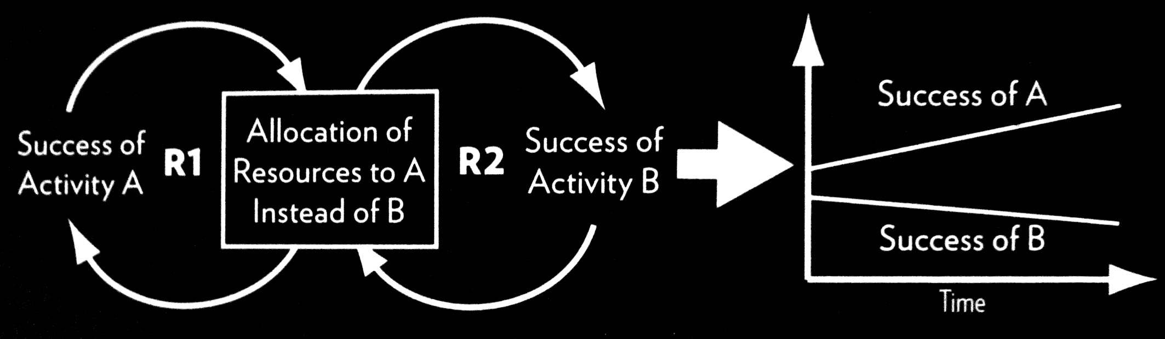

Slide 15
7. Случайные противники
Партнеры, которые становятся врагами. Партнеры изначально хотят сотрудничать, но так получается, что они своими действиями подрывают результаты друг друга.
Решение
обеспечить прозрачное видение целей
обеспечить более плотное взаимодействие участников

Slide 16
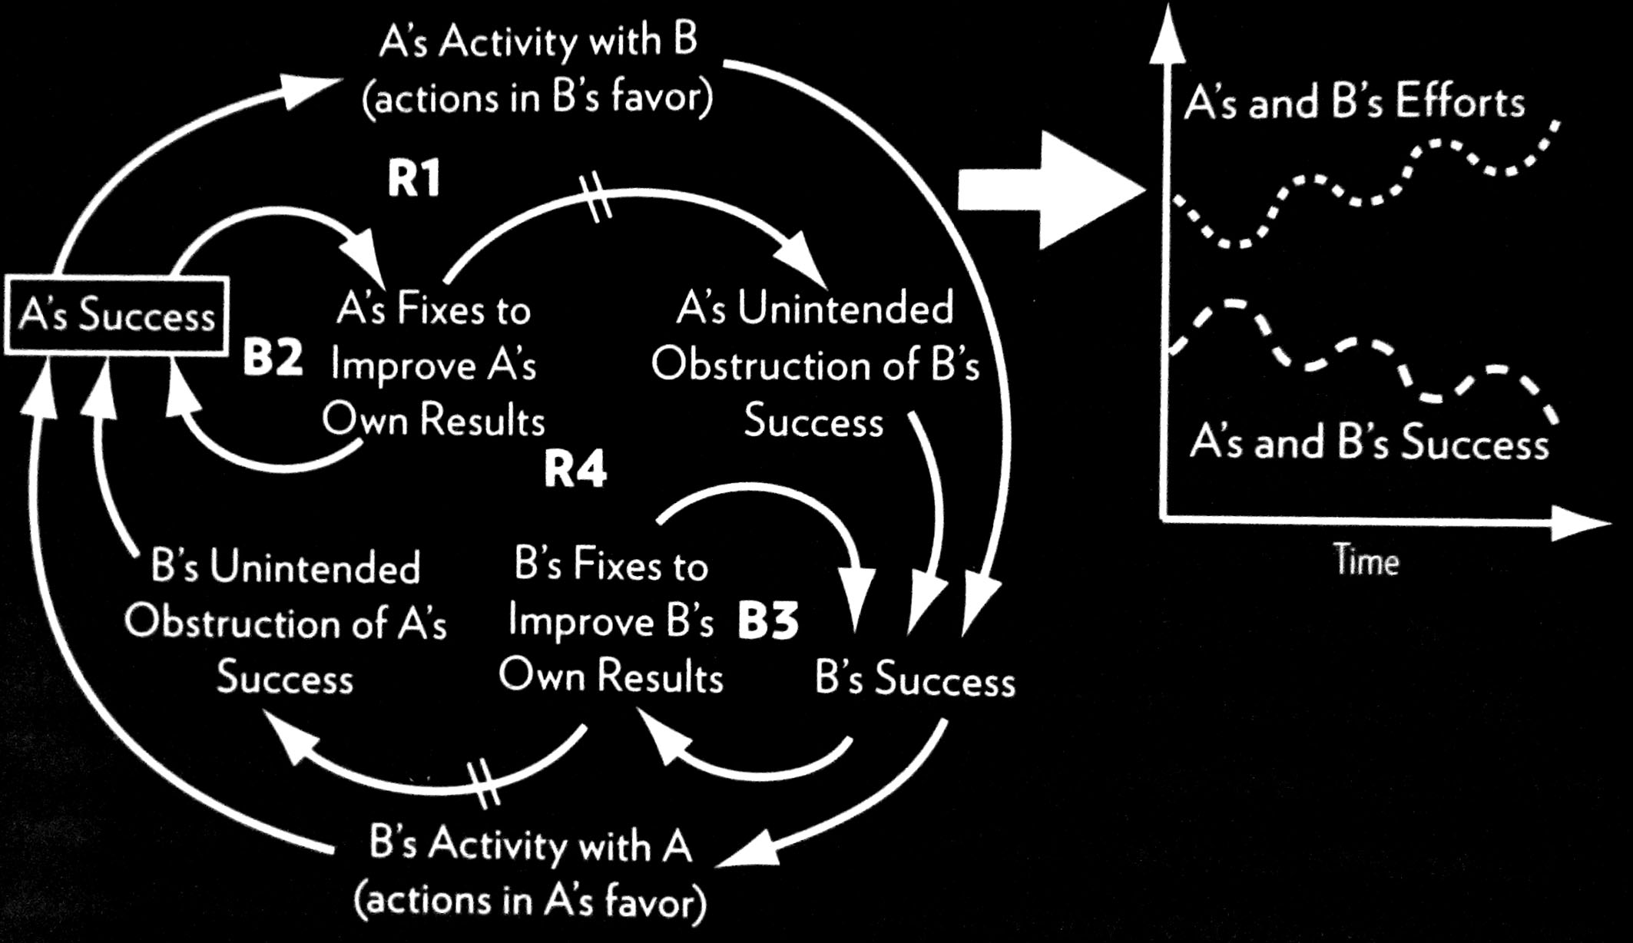

Slide 17
8. Стремление к худшему
Если позволять текущему состоянию системы влиять на точки отсчета (стандарты, желаемое состояние системы), особенно если ощущается постоянное ухудшение, то усиливающий цикл обратной связи будет работать на дальнейшее уменьшение ожиданий и ухудшение состояния системы.
Решение
Поддерживать абсолютные точки отсчета, не зависящие от текущего состояния. А еще лучше — позволить ожиданиям расти вместе с улучшением ситуации, вместо того, чтобы уменьшать их с ухудшением. Ту же самую структуру можно заставить работать на улучшение.

Slide 18
9. Соревнующиеся (конфликтующие) цели
Конфликт целей отдельных участников.
Пытаясь удовлетворить конфликтующие цели или достичь сразу всех, может привести к тому, что ни одна из целей не будет достигнута.
Решение
осведомленность участников
приведение целей в соответствие

Slide 19
9.1. Стремление к неверной цели
Поведение системы сильно зависит от того, какие цели у циклов обратной связи. Если цели — индикаторы выполнения правил — определены неточно или неполно, система может послушно стремиться к ним, достигая в итоге результата, которого никто не ожидал и не хотел.
Решение
Использовать показатели и цели, отражающие реальное благополучие системы. Особенно внимательно надо следить за тем, чтобы не путать результаты и усилия по их достижению — иначе вы получите систему, которая будет исправно производить усилия, а не результаты.

Slide 20
10. Эскалация конфликта
Эскалация всегда экспоненциальная и может чрезвычайно быстро привести к выходу за пределы. Если ничего не предпринимать, то всё кончится катастрофой для какой-то из сторон, ибо экспоненциальный рост не может длиться вечно.
Решение
Лучший способ избежать этой ловушки — не попадать в нее. Но если вы оказались в центре такой системы, то можете отказаться от соревнования (одностороннее добровольное разоружение), разорвав таким образом усиливающий цикл. Или можно договориться с другой стороной, чтобы образовать новую систему с балансирующими циклами, которые не дадут эскалации выйти за рамки разумного.

Slide 21
11. Трагедия общин
Когда ресурс находится в общественном пользовании, каждый потребитель получает непосредственные блага от его использования. Но при злоупотреблении ресурсом негативные последствия распределяются на всех потребителей. Из-за этого обратная связь от состояния ресурса к потребителям, принимающим решения, очень слаба. В результате ресурс используется слишком интенсивно; он истощается, пока не разрушается полностью, становясь недоступным для всех.
Решение
Убеждать и обучать потребителей ресурса, чтобы они представляли себе последствия злоупотребления ресурсом. Можно также установить или усилить обратную связь, приватизировав ресурс — тогда каждый потребитель будет ощущать на себе прямые последствия собственных действий. Если приватизировать невозможно - необходимо как-то регулировать доступ.

Slide 22
12. Манипулирование правилами
Правила, которые должны управлять системой, иногда провоцируют попытку их извратить. При этом создается видимость соблюдения правил или достижения целей, хотя на самом деле этого не происходит, а система только сильнее отклоняется от нормы.
Решение
Создать или переработать правила, чтобы направить изобретательность и творческие способности не на их извращение, а на достижение настоящей цели, ради которой эти правила и создавались.

